Slide 1
Стандартные Библиотеки для упрощения работы с языком python

Slide 2
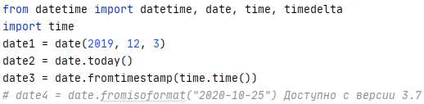
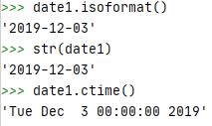

Библиотека datetime
datetime – это модуль, упрощающий работу со временем и датами.
Создание объектов класса date
Возможности представления строк
Операции сравнения

Slide 3

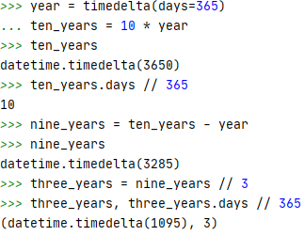
Объекты date возможно вычитать друг из друга, в этом случае возвращается объект timedelta.
С объектами timedelta возможно проводить арифметические операции, в таком случае в качестве значения берутся дни.

Slide 4
Работа с файловых окружением
Для работы с файлами и директориями можно использовать библиотеку os и модуль os.path. Их возможности отличаются в зависимости от сисетемы, в которой они используются.
По умолчанию текущая директория находится в пути исполняемого файла. Для ее смены применяется функция os.chdir(path).
Таким образом мы получаем возможность обращения к файлам в директории, без написания полного пути.
Для просмотра текущей директории os.getcwd().
Для просмотра файлов в директории используется функция os.listdir(path=".").
os.mkdir(path) - создаёт директорию.
os.makedirs(path) - создаёт директорию, создавая при этом промежуточные директории.
os.remove(path) – удаляет файл.
os.rename(src, dst) - переименовывает файл или директорию из src в dst.

Slide 5

os.path.abspath(path) - возвращает нормализованный абсолютный путь.
os.path.join(path1[, path2[, ...]]) - соединяет пути с учётом особенностей операционной системы.
Заменяет относительный путь текущей директории
на абсолютный
А так же возвращает директорию уровнем выше

Slide 6
os.path.getsize(path) - размер файла в байтах.
os.path.isabs(path) - является ли путь абсолютным.
os.path.isfile(path) - является ли путь файлом.
os.path.isdir(path) - является ли путь директорией.
os.path.dirname(path) - возвращает имя директории пути path.
os.path.samefile(path1, path2) - указывают ли path1 и path2 на один и тот же файл или директорию.

Slide 7

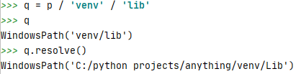
Более расширенным инструментарием обладает библиотека pathlib.
Список всех файлов и директорий в пути
Список файлов с расширением “.py” в пути и поддиректориях
Функционал pathlib позволяет аналогично os.path.join() складывать пути с помощью оператора /

Slide 8



Преобразование к строковому типу возвращает путь в соответствии с системой
Путь можно разбить на части методом .parts
Вернуть расширение файла
И аналогично название без расширения

Slide 9
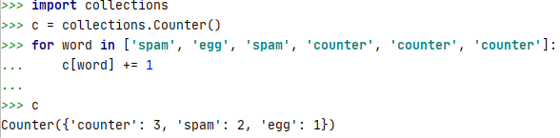

Модуль collections
Модуль collections - предоставляет специализированные типы данных, на основе словарей, кортежей, множеств, списков.
Counter - вид словаря, который позволяет нам считать количество неизменяемых объектов.
Метод elements() - возвращает список элементов в лексикографическом порядке.

Slide 10
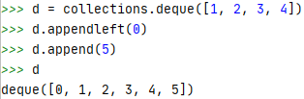
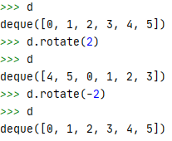
deque(iterable) - создаёт очередь из итерируемого объекта. Очереди очень похожи на списки, за исключением того, что добавлять и удалять элементы можно либо справа, либо слева.
Метод rotate(n) последовательно переносит n элементов из начала в конец (если n отрицательно, то с конца в начало).

Slide 11
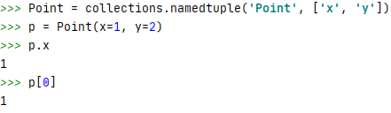
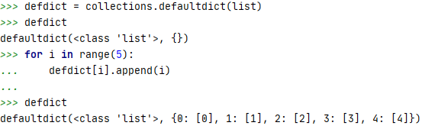
Класс namedtuple позволяет создать тип данных, ведущий себя как кортеж, с тем дополнением, что каждому элементу присваивается имя, по которому можно в дальнейшем получать доступ.
defaultdict ничем не отличается от обычного словаря за исключением того, что по умолчанию всегда вызывается функция, возвращающая значение.

Slide 12


Регулярные выражения
В Python для работы с регулярными выражениями есть модуль re.
Чаще всего регулярные выражения используются для:
поиска в строке;
разбиения строки на подстроки;
замены части строки.
re.match(pattern, string) – ищет pattern в начале string
Для вывода начальной и конечной позиции используем методы .start() и .end()

Slide 13


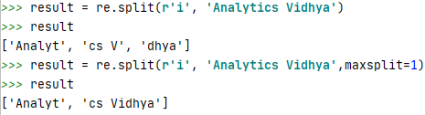
re.search(pattern, string) – этот метод похож на match(), но он ищет не только в начале строки.
re.findall(pattern, string) - возвращает список всех найденных совпадений.
re.split(pattern, string, [maxsplit=0]) - разделяет строку по заданному шаблону. Параметр maxsplit указывает сколько разделений будет произведено, если 0, то все возможные разделения.

Slide 14
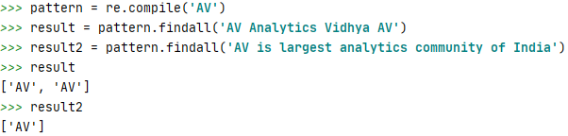
re.sub(pattern, repl, string) - ищет шаблон в строке и заменяет его на указанную подстроку. Если шаблон не найден, строка остается неизменной.
re.compile(pattern, repl, string) - мы можем собрать регулярное выражение в отдельный объект, который может быть использован для поиска. Это также избавляет от переписывания одного и того же выражения.

Slide 15
Специальные символы для работы с re.
. Один любой символ, кроме новой строки \n.
? 0 или 1 вхождение шаблона слева
+ 1 и более вхождений шаблона слева
* 0 и более вхождений шаблона слева
\w Любая цифра или буква (\W — все, кроме буквы или цифры)
\d Любая цифра [0-9] (\D — все, кроме цифры)
\s Любой пробельный символ (\S — любой непробельный символ)
\b Граница слова
[..] Один из символов в скобках ([^..] — любой символ, кроме тех, что в скобках)
\ Экранирование специальных символов (\. означает точку или \+ — знак «плюс»)
^ и $ Начало и конец строки соответственно
{n,m} От n до m вхождений ({,m} — от 0 до m)
a|b Соответствует a или b
() Группирует выражение и возвращает найденный текст
\t, \n, \r Символ табуляции, новой строки и возврата каретки соответственно

Slide 16

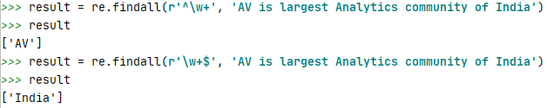
Разбиение строки на символы (кроме “\n”)
Только цифры или буквы
Разбиение по словам
Используя символы ^ и $ получим первое и последнее слово соответвенно

Slide 17
Вернем все почтовые домены, для этого напишем выражение
Для того чтобы получить окончания немного преобразуем паттерн
Извлечем дату, указав количество вхождений цифр
Для вывода только определенного значения используем скобки

Slide 18
Модуль itertools
Itertools – модуль предоставляющий функции-итераторы. Он позволяет эффективнее обрабатывать последовательности и облегчает работу с подстановками.
itertools.count(start=0, step=1) - бесконечная арифметическая прогрессия с первым членом start и шагом step.
itertools.cycle(iterable) - возвращает по одному значению из последовательности, повторенной бесконечное число раз. Похоже на очередь deque, но более проста в использовании.
itertools.repeat(elem, n=Inf) - повторяет elem n раз. Похоже на counter, но суть и функционал отличаются.
itertools.chain(*iterables) - возвращает по одному элементу из первого итератора, потом из второго, до тех пор, пока итераторы не кончатся.
itertools.filterfalse(func, iterable) - все элементы, для которых func возвращает ложь.

Slide 19
product(iterable) – декартово произведение
product('ABCD', repeat=2)
Результат: AA AB AC AD BA BB BC BD CA CB CC CD DA DB DC DD
permutations(iterable) – все возможные перестановки без повторения
permutations('ABCD', 2)
Результат: AB AC AD BA BC BD CA CB CD DA DB DC
combinations() – комбинации без повторяющихся элементов в отсортированном порядке
combinations('ABCD', 2)
Результат: AB AC AD BC BD CD
combinations_with_replacement() – комбинации с повторяющимися элементами
combinations_with_replacement('ABCD', 2)
Результат: AA AB AC AD BB BC BD CC CD DD

